Slide 1

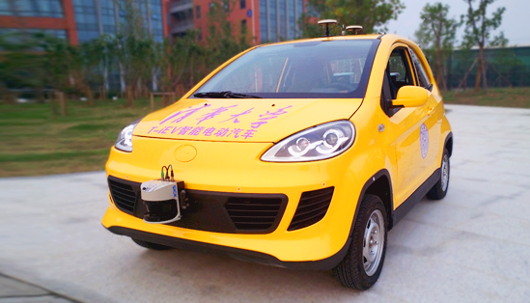
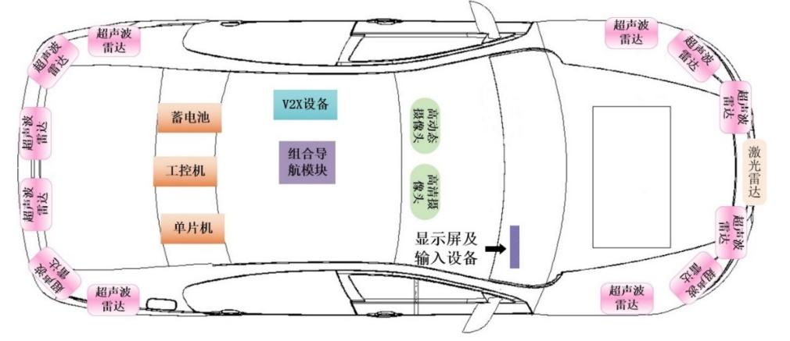
城 市 自 动 驾 驶 汽 车
Self-Driving Vehicle for City
城市自动驾驶汽车
感知与控制系统硬件布置方案
城市自动驾驶汽车可实现在特定城区内的完全无人驾驶。具有手机自动招车、车道保持与自动换道、障碍物自动避让、交通标志自动识别以及全自动泊车等功能，通过V2X通信实现车与车、车与信号灯等交通系统的智能协同。基于自主纯电动汽车平台开发，实现了出行的低碳化与智能化。同时，通过云平台实现车辆共享调度，有效的提高车辆使用效率，代表了未来城市出行的发展方向。
应用范围：城市环境，特定区域，结构化道路
01 | 成果汇编 PROJECT COMPILATION

Slide 2
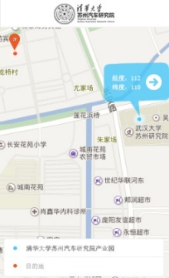
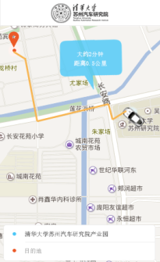
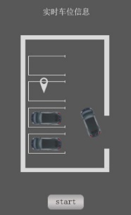

主要功能
手机召车
单车道自动驾驶
自动紧急制动
多车道自动驾驶
信号灯路口通行
交通标志识别
自动跟车
智能泊车
手机招车
信号灯与交通标识识别
多车道自动驾驶
智能泊车
产品特点
低成本的障碍物XY位置识别
采用低成本超声波传感器实现车辆周边360°范围5m内障碍物XY位置识别；
停车场内车位自主搜寻
无定位条件下的停车场内自动行驶与车位自主搜寻；
V2X融合式环境感知
融合V2X信息，实现盲区障碍物感知和信号灯路口通行功能；
交通标志识别
实现常见交通标志的识别，精度>95%。
清华大学苏州汽车研究院 联系人：戴一凡
地址：江苏省苏州市吴江区联杨路139号清华大学汽车产业园 邮 编：215200
电话：0512-63936877 传真：0512-63965026 邮 箱：daiyifan@tsari.tsinghua.edu.cn
01

